Slide 1

Оценка ремонта квартиры по фотографии
с помощью нейросети
Дипломная работа
Эдуард Муравьев
студент DS-23

Slide 2
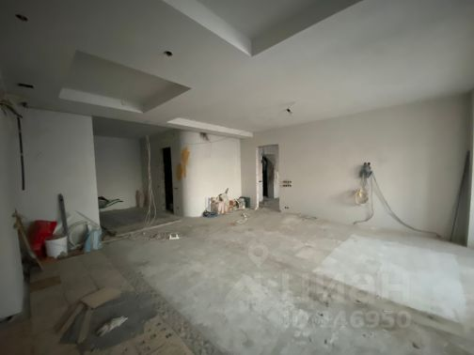
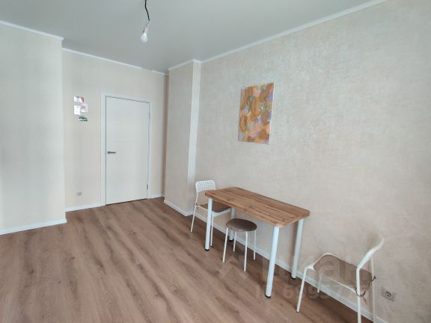
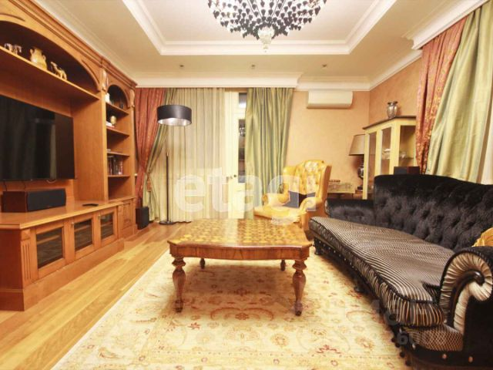
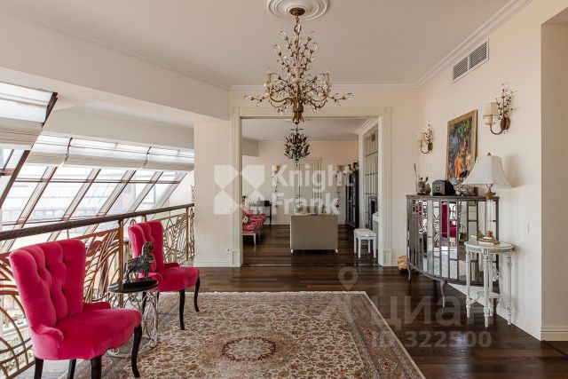
Постановка задачи
Типы ремонта
Без ремонта Косметический
Основной задачей дипломной работы является создание модели нейронной сети для определения типа ремонта квартиры по изображению ее интерьера.
Известно, что на рыночную стоимость квартиры помимо расположения, площади, материала дома, года постройки и прочих параметров, влияет еще состояние ремонта в этой квартире. Поэтому результаты этой дипломной работы могут служить первым шагом к созданию более сложной модели автоматической оценки рыночной стоимости квартиры, которая будет учитывать максимальное количество ее параметров.
Актуальность задачи подтверждается потребностью участников рынка недвижимости в массовой оценки объектов жилой недвижимости, например, их рыночной стоимости.
1
2
Евро Дизайнерский
3
4
* В качестве размеченных данных использовались изображения в объявлениях о продаже квартир на сайте ЦИАН и соответствующие им типы ремонта.

Slide 3
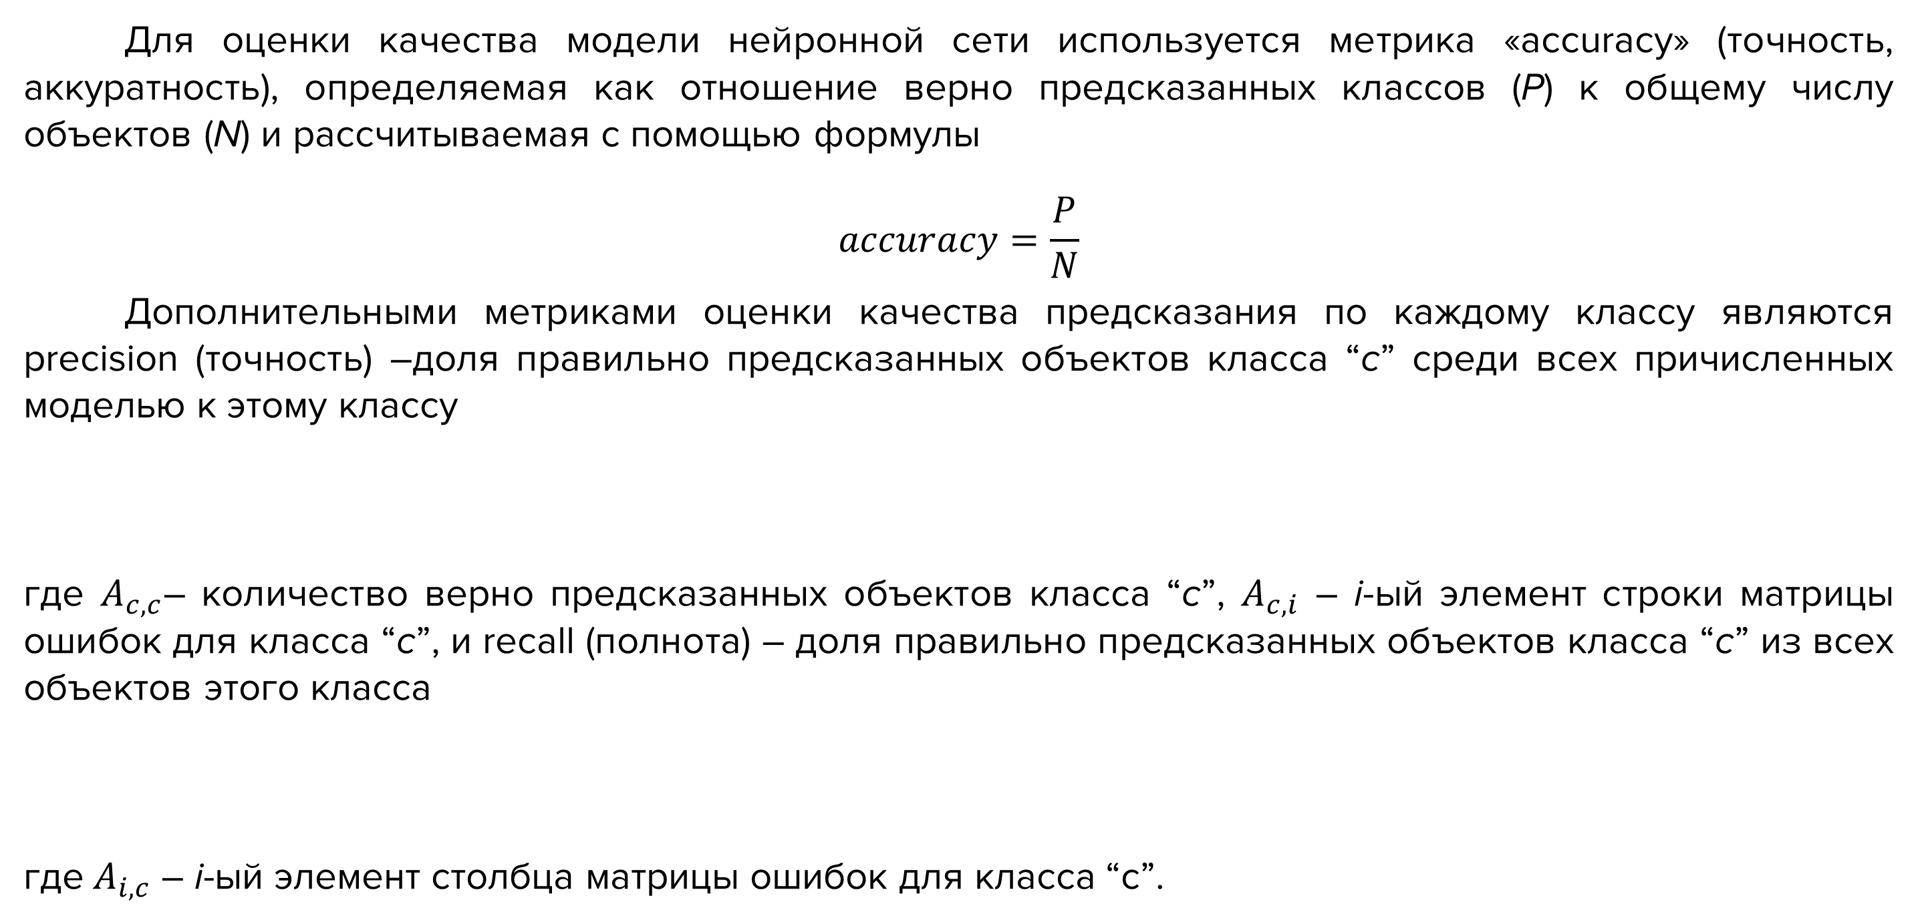
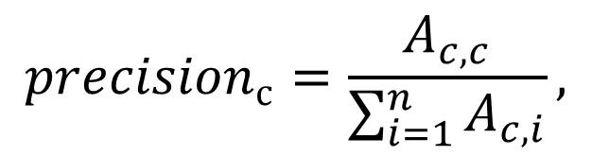
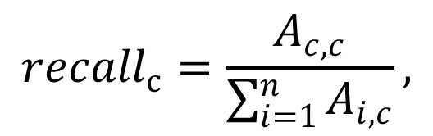
Метрики качества решения
Для оценки качества модели нейронной сети используется метрика «accuracy» (точность, аккуратность), определяемая как отношение верно предсказанных классов (P) к общему числу объектов (N) и рассчитываемая с помощью формулы
$$accuracy=\frac{P}{N}$$
Дополнительными метриками оценки качества предсказания по каждому классу являются precision (точность) –доля правильно предсказанных объектов класса “c” среди всех причисленных моделью к этому классу
где $A_{c,c}$– количество верно предсказанных объектов класса “c”, $A_{c,i}$ – i-ый элемент строки матрицы ошибок для класса “c”, и recall (полнота) – доля правильно предсказанных объектов класса “c” из всех объектов этого класса
где$A_{i, c}$ – i-ый элемент столбца матрицы ошибок для класса “c”.
$${precision}_{с}=\frac{A_{c,c}}{\sum_{i=1}^{n}{A_{c,i}}},$$
$${recall}_{с}=\frac{A_{c,c}}{\sum_{i=1}^{n}{A_{i,c}}},$$

Slide 4
Анализ

Slide 5
Исследование аналогичных решений
Задачи определения типа ремонта, а также задачи оценки рыночной стоимости недвижимости с помощью нейронных сетей не раз освещались отечественными и зарубежными исследовательскими коллективами и компаниями – см. [1], [2] и [3].
В [1] вместо традиционной экспертной оценки дизайна интерьера предложили модель глубокого обучения, предсказывающую 4 типа дизайна (casual, classic, modern, natural) интерьера жилых помещений Южной Кореи.
В работе [2] применили нейронную сеть для оценки рыночных стоимостей домов, использовав не только изображения их интерьера и экстерьера, но и параметры самого дома, такие как – площади, количество комнат и т.д. Также авторы разработали метод для оценки уровня роскоши фотографий недвижимости.
В отечественной работе [3] сформировали технологию нейросетевого моделирования процессов массовой оценки и сценарного прогнозирования рыночной стоимости жилой недвижимости, учитывающую мезо- и макроэкономические факторы, а также строительные, эксплуатационные, географические характеристики.

Slide 6
Пайплайн обучения
Получение данных
(сбор изображений с разметкой)
Отбор изображений интерьера
Oversampling & Augmentations
Обучение модели для классификации интерьера и экстерьера
Обучение модели для классификации ремонта

Slide 7
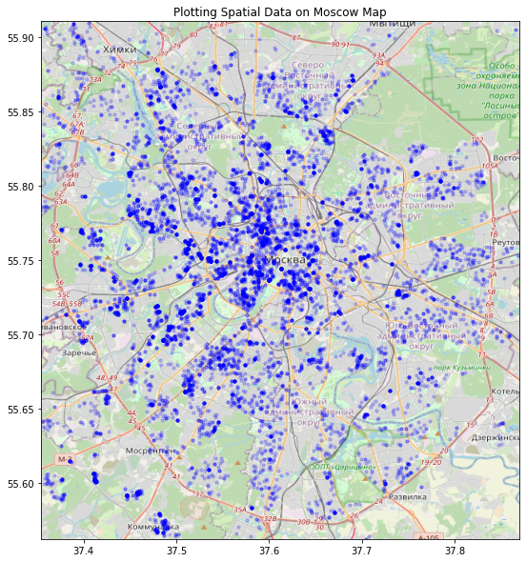
Получение данных
Адреса объявлений на карте
Адреса объявлений (точки на карте) были выбраны случайным образом, чтобы в выборку попало как можно больше разнородных изображений.
Для получения и обработки данных использовались библиотеки request и beautiful soup.
Изображения квартир были взяты с 10 000 объявлений о продаже квартиры в Москве, из каждого объявления взято не более 3 изображений.

Slide 8
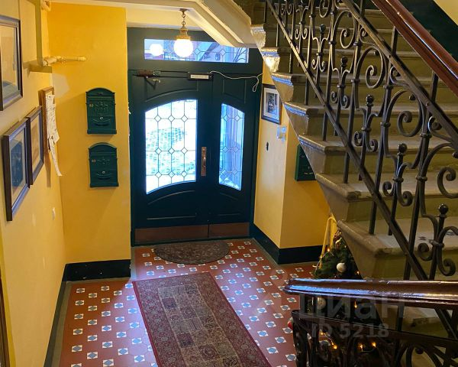
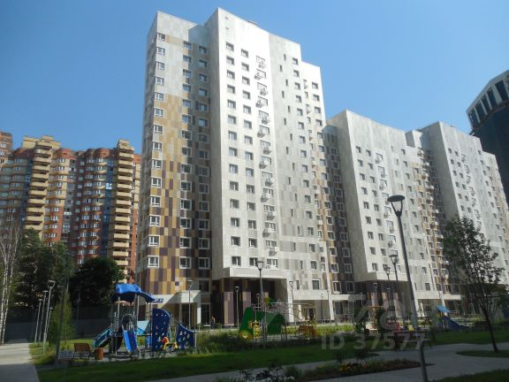
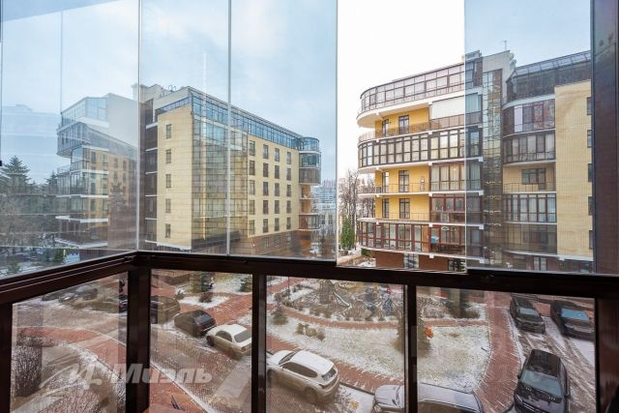
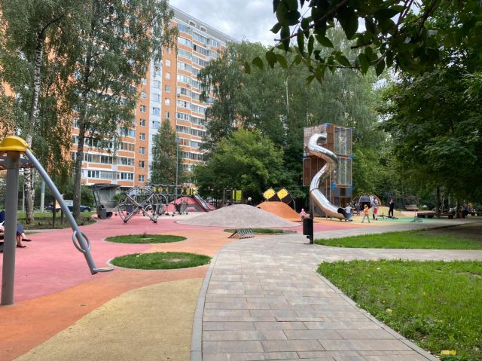
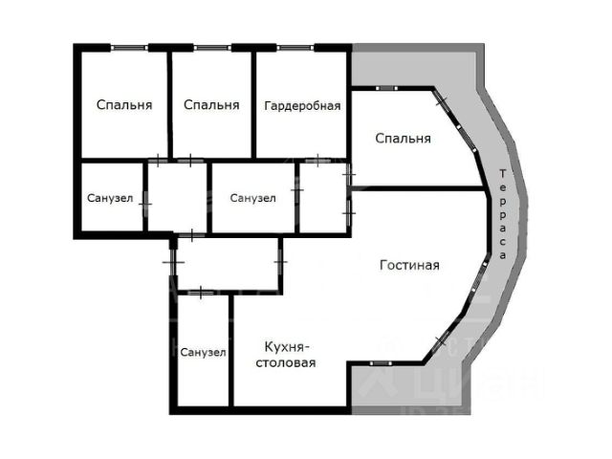
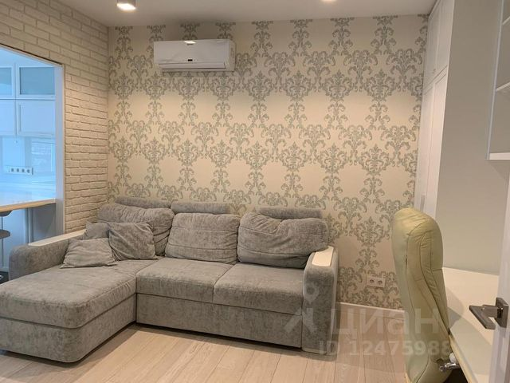
Отбор изображений интерьера
Полученная выборка состояла из 29 079 изображений квартир, включающая не только интересные для классификации изображения интерьера, но и фотографии вида из окна, вида на парк, дом, подъезд, схем планировки и т.д.
Первым этапом решения задачи было разделение изображений интерьера и изображений экстерьера с помощью нейронной сети. Для этого была размечена небольшая выборка - 1200 картинок, по 200 на каждый класс (6 классов).
1. Подъезд 2. Вид на дом 3. Вид из окна
4. Парк и двор 5. Схема планировки 6. Интерьер

Slide 9
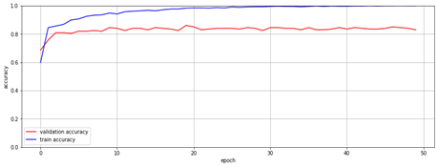
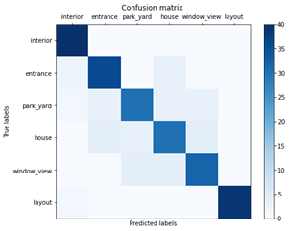
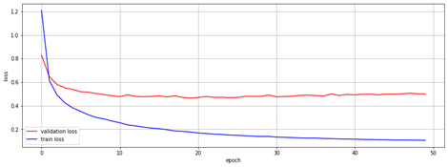
Методика решения и результаты
Архитектура нейронной сети:
График зависимости точности от номера эпохи
1
Предобученная модель Xception
2
Выходной полносвязный слой на 6 классов
Точность на тестовой выборке 0.83.
Матрица ошибок
График зависимости значения функции потерь от номера эпохи

Slide 10
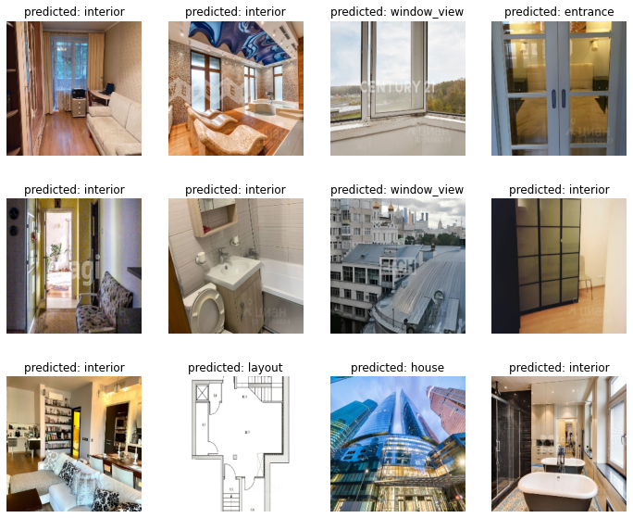
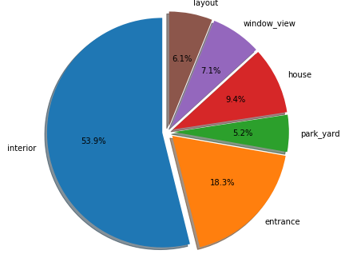
Результаты разделения интерьера и экстерьера
Изображения экстерьера и интерьера, предсказанные нейросетью
Обученная на небольшом датасете нейросеть определила 15664 изображений интерьера ( 53,9 %)
Распределения по классам
экстерьера и интерьера

Slide 11
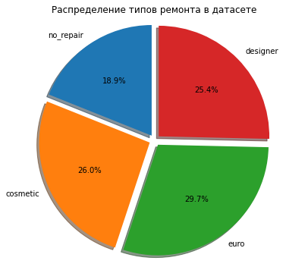
Баланс классов
После удаления изображений экстерьера баланс классов по типу ремонта стал таким:
№ | Тип ремонта | Количество изображений
1 | Без ремонта | 2967
2 | Косметический | 4070
3 | Евро | 4655
4 | Дизанейрский | 3972

Slide 12
Промежуточные результаты
Для решения задачи классификации ремонта были опробованы несколько предобученных моделей:
№ | Предобученные модели | Точность на тестовой выборке
1 | VGG16 | 0.404
2 | ResNet101V2 | 0.381
3 | Xception | 0.441
4 | InceptionV3 | 0.413
5 | ResNet50 | 0.459

Slide 13
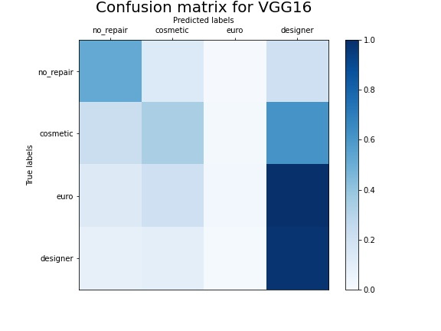
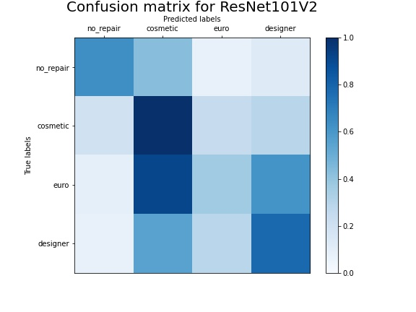
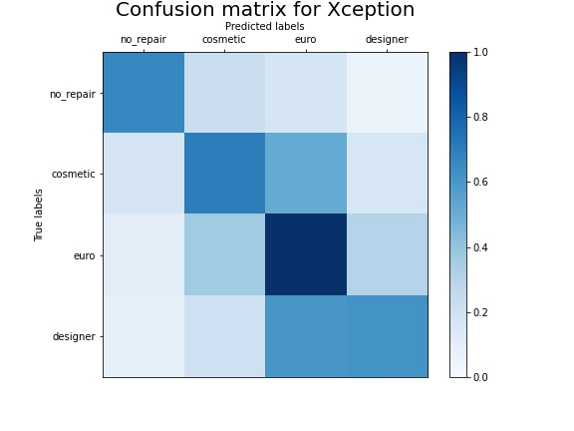
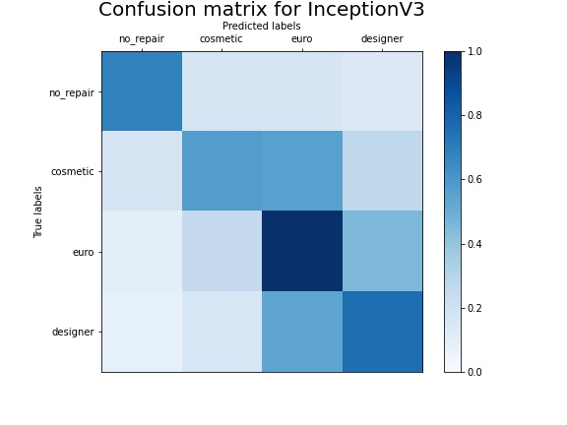
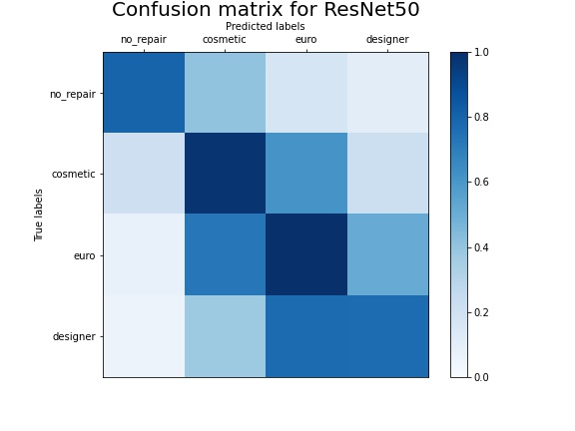
Матрицы ошибок
Матрицы ошибок для различных архиктетур:

Slide 14
Финальная модель
Архитектура нейронной сети:
Другие параметры модели:
веса: ImageNet
оптимизатор: Adam
функция потерь: categorical crossentropy
метрика: accuracy
число итераций: 312
число эпох: 30
1
Все слои модели EfficientNetB0 (без тренировки)
x = tf.keras.layers.GlobalAveragePooling2D()(x)
x = tf.keras.layers.Dense(512, activation='relu')(x)
x = tf.keras.layers.BatchNormalization()(x)
x = tf.keras.layers.Activation('relu')(x)
x = tf.keras.layers.Dropout(0.7)(x)
x = tf.keras.layers.Dense(4, activation='softmax')(x)
2
3
4
5
6
7
Oversampling c добавлением аугментаций изображений:
Зеркальное отражение
Случайный фрагмент картинки 300х300
Яркость
Количество картинок в каждом классе выросло до 10 000.

Slide 15
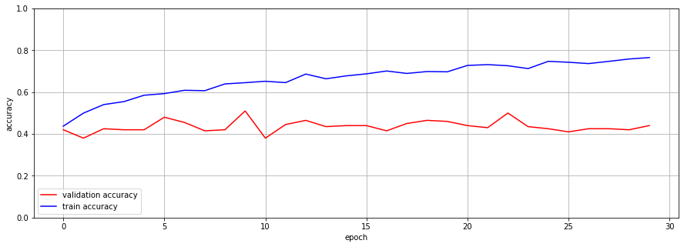
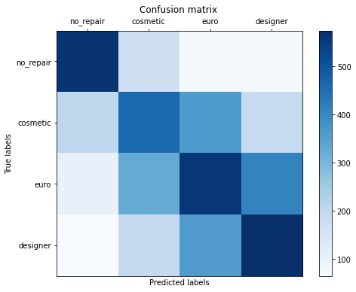
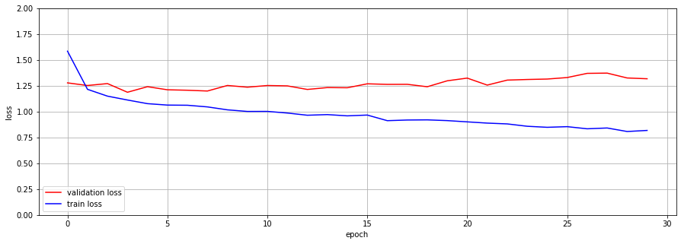
Результаты
График зависимости точности от номера эпохи
Точность на тестовой выборке 0.46.
Матрица ошибок
График зависимости значения функции потерь
от номера эпохи

Slide 16
Отчет о классификации
№ | precision | recall | f1-score | support
Без ремонта | 0.60 | 0.63 | 0.62 | 890
Косметический | 0.40 | 0.38 | 0.39 | 1221
Евро | 0.41 | 0.40 | 0.41 | 1397
Дизайнерский | 0.46 | 0.48 | 0.47 | 1192
accuracy |  |  | 0.46 | 4700
macro avg | 0.47 | 0.47 | 0.47 | 4700
weighted avg | 0.46 | 0.46 | 0.46 | 4700

Slide 17
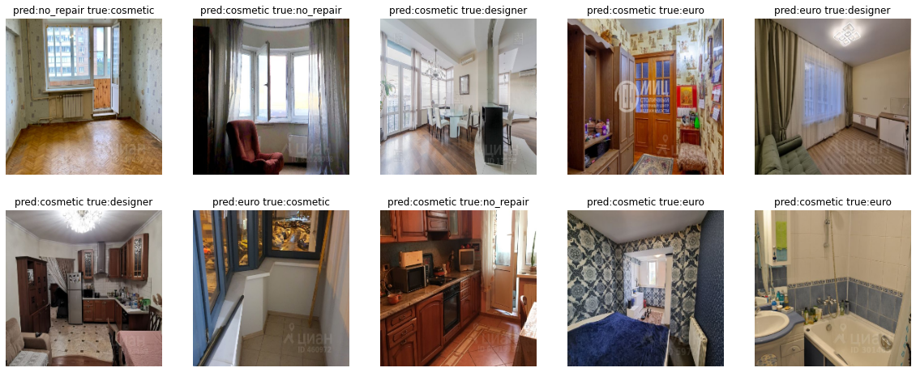
Неправильные предсказания модели

Slide 18
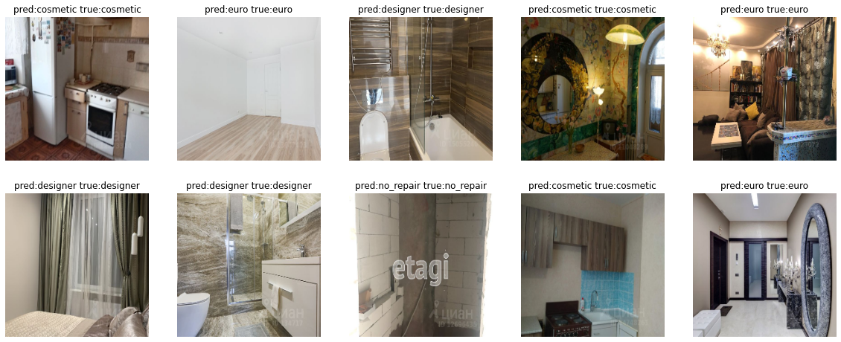
Правильные предсказания модели

Slide 19
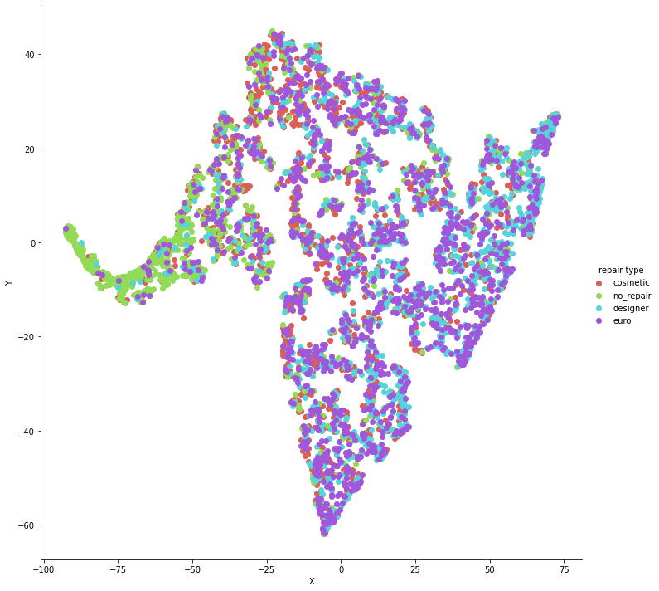
Алгоритм t-SNE
Для выяснения причин малой точности, было предложено применить к данным алгоритм понижения размерности t-SNE
Эмбеддинги из дескрипторов после нейросети на тестовых данных
* Проверка на соответствие метки изображения к категории ремонта с помощью случайного выбора 30 изображений в каждой категории показала несоответствие 31% данных.

Slide 20
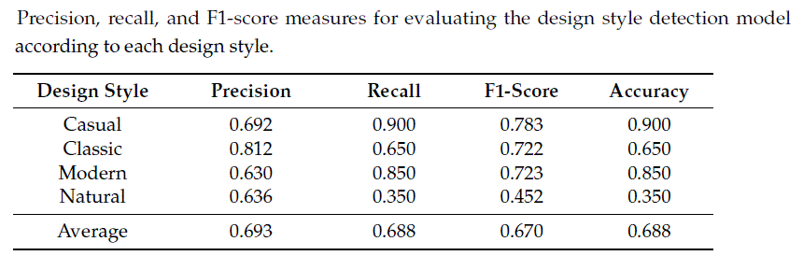
Cравнение результатов итоговой модели с аналогичными решениями
Было проведено сравнения метрик качества итоговой модели (таблица 1) и модели из работы в [1] (таблица 2), где для классификации дизайна интерьера на 4 типа дизайна (casual, classic, modern, natural) использовали предобученную модель VGG16 c весами Places365 [4].
Таблица 1. Отчет о классификации модели VGG16 c весами Places365
Таблица 2. Отчет о классификации из [1]
№ | precision | recall | f1-score
Без ремонта | 0.66 | 0.47 | 0.55
Косметический | 0.38 | 0.52 | 0.44
Евро | 0.40 | 0.36 | 0.38
Дизайнерский | 0.46 | 0.45 | 0.46
accuracy |  |  | 0.44
macro avg | 0.48 | 0.45 | 0.46

Slide 21
Итоги работы
1
Получен датасет с изображениями квартир
Приведена модель нейронной сети, позволяющая классифицировать изображения экстерьера и интерьера
2
3
Приведена модель нейронной сети, позволяющая классифицировать типы ремонта квартир
4
Показано слабое качество размеченных данных
5
Приведено сравнение качества итоговой модели с аналогичными решениями
Пути развития и улучшения решения
Увеличение количества примеров в датасете
Размораживание большего количества слоев предобученной нейросети
Разделение по типу комнаты
Продолжение поиска не соответствующих интерьеру изображений

Slide 22
Ссылки:
https://www.mdpi.com/2076-3417/10/20/7299 Stochastic Detection of Interior Design Styles Using a Deep-Learning Model for Reference Images
1
2
https://arxiv.org/pdf/1707.05489.pdf - Vision-based Real Estate Price Estimation
3
Ясницкий, В.Л. Нейросетевое моделирование процессов массовой оценки и сценарного прогнозирования рыночной стоимости жилой недвижимости. : дис. ... канд. экон. наук: 08.00.13: защищена 19.06.18: утв. 10.04.18 / Ясницкий Виталий Леонидович
4
http://places2.csail.mit.edu/download.html - Places365 CNNs
https://towardsdatascience.com/image-classifier-house-room-type-classification-using-monk-library-d633795a42ef Image Classifier — House Room Type Classification using the Monk Library
5
https://vc.ru/ml/138697-kak-ya-nashel-krasivuyu-kvartiru-s-horoshim-remontom-s-pomoshchyu-sobstvennoy-neyroseti Как я нашёл красивую квартиру с хорошим ремонтом с помощью собственной нейросети
6

Slide 23
Спасибо за внимание
Оценка ремонта в квартире по фотографии
с помощью нейросети
Эдуард Муравьев
DS-23

